Slide 1
Берёзовская школа Волкова Н.Е.
Всероссийский урок
«Мир – высшая ценность»

Slide 2
?
МИР

Slide 3
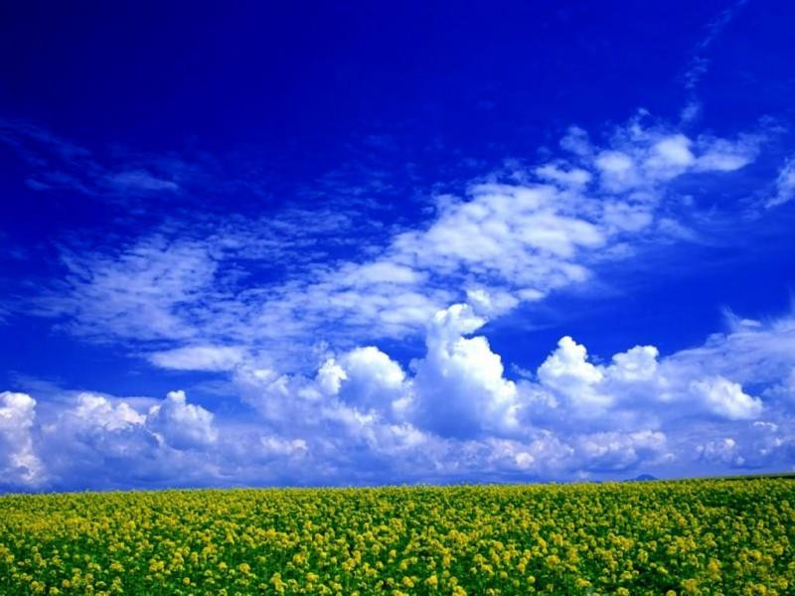
ЛАРЕЦ МИРА
Земля
Труд
Дружба
Дети
Жизнь
Спокойствие
Общение
Перемирие
Забота
Дружелюбие
Единство
Братство
Справедливость

Slide 4
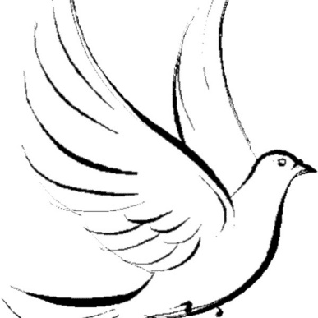
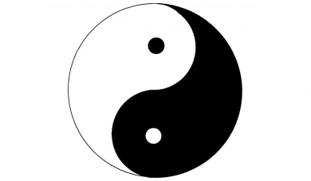

Slide 5
Миротворец – тот, кто способствует сохранению или восстановлению мира.
Волонтёр – человек, который своими действиями безвозмездно помогает другим людям.
Благотворитель – тот, который жертвует средства больницам, школам, музеям, детским домам и т.д.

Slide 6
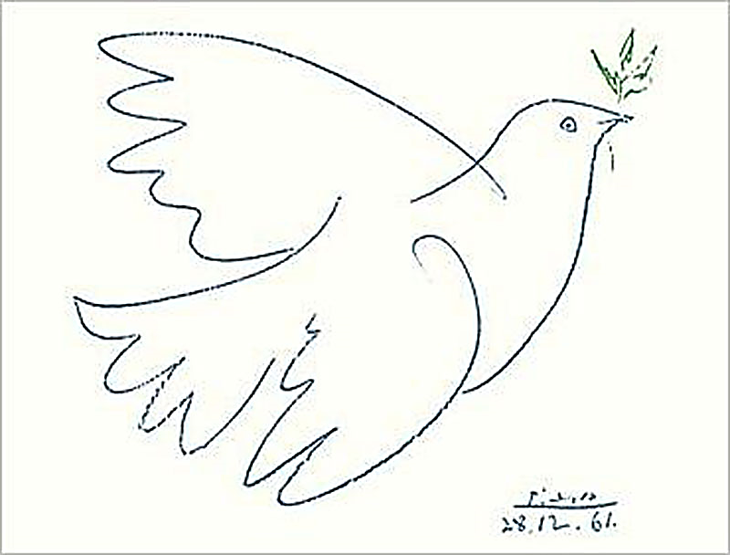
«Голубь мира» Художник Пабло Пикассо
Рисунок 1945 года
Рисунок 1961 года

Slide 7
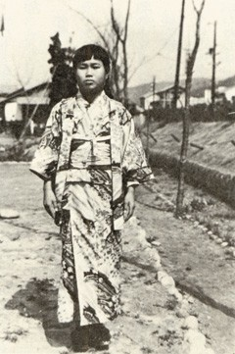
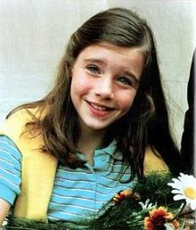
Саманта Смит
Таня Савичева
Садако Сасаки

Slide 8
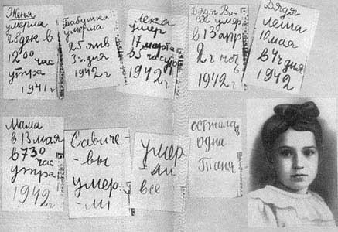
Страницы дневника

Slide 9
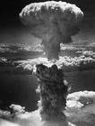
Атомные бомбардировки Хиросимы и Нагасаки

Slide 10
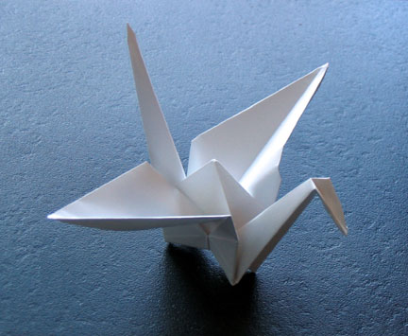
…один из 1 000 …

Slide 11
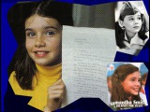
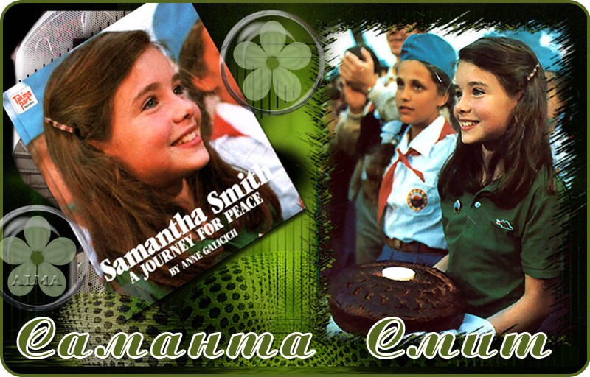

Slide 12
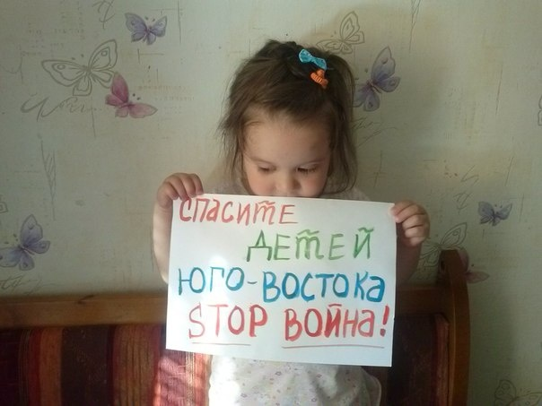
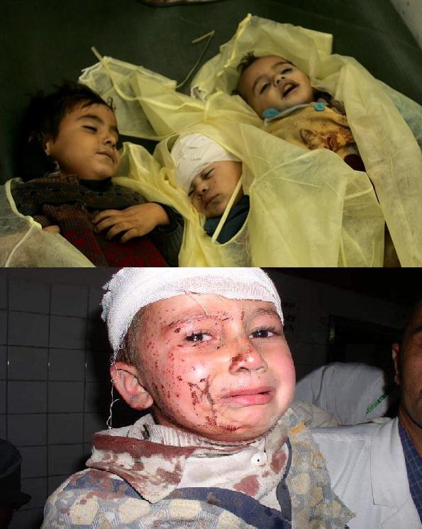
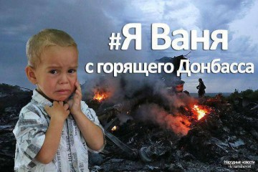

Slide 13
Мир – высшая ценность

